Slide 1
Досуг , как одна из форм сотрудничества с семьёй
Сафронова Нэля Владимировна,
музыкальный руководитель
МБОУ «Новоромановская основная общеобразовательная школа»

Slide 2
ДОСУГ
удовлетворяет потребности
в любви,
познании окружающего мира, самовыражении
и самоутверждении.

Slide 3
Формы досуга:
Вечера музыки и поэзии
Просмотр и обсуждение фильмов
Соревнования, игровые семейные конкурсы
Туристические походы и слёты, экскурсионные поездки
Подготовка концертов
Семейный театр
Семейный клуб
Семейный праздник

Slide 4
Этапы подготовки и проведения праздника:
1. ИНФОРМАЦИОННЫЙ
2. ПРОЕКТИРОВАНИЕ
3. ПОДГОТОВИТЕЛЬНЫЙ
4. РЕАЛИЗАЦИЯ ПРОЕКТА ПРАЗДНИКА
5. РЕФЛЕКСИВНЫЙ

Slide 5
1. Информационный этап
Цель: выбор темы праздника
Действие: Приглашение родителей на встречу с педагогами

Slide 6
2. Проектирование
Цель: определение ведущего праздника и его помощников
Действие: составление сценария и программы действий детей и взрослых

Slide 7
Учитывать периоды активности детей;
Избегать большого скопления детей и взрослых на празднике;
Привлекать к оформлению всех участников;
Оформлять костюмы и атрибуты эстетично;
Подготовить заранее место для переодевания и чаепития.
Продумать заранее правила видео и фото съёмки;
Запечатлеть яркие воспоминания о празднике;
важно

Slide 8
3. Подготовительный
Цель: согласование воспитывающими взрослыми всех вопросов, касающихся организации праздника
Действие: подготовка атрибутов, выбор средств эмоционального воздействия, содействие в освоении литературного и музыкального материала праздника

Slide 9
4. Реализация проекта праздника
Цель: поддержка специалистами родителей и детей в выполнении замысла праздника
Действие: проведение праздника, проявление своих способностей каждым участником праздника

Slide 10
Средства эмоционального воздействия
Музыка
Создаёт общий подъем чувств и праздничную атмосферу.
Слово
Несёт эмоциональную информацию
Создаёт словесные образы
Передаёт чувства, настроение и переживание человека.
Игра Способствует развитию мышления, воображения
Воспитывает активность, сноровку

Slide 11
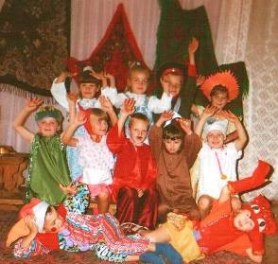
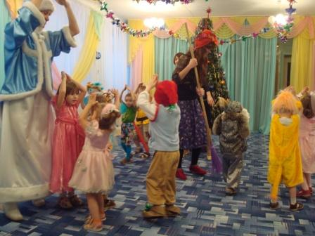
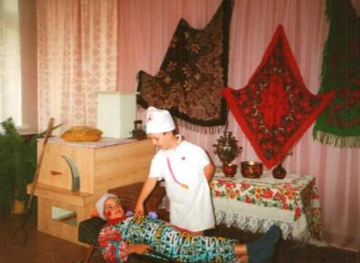
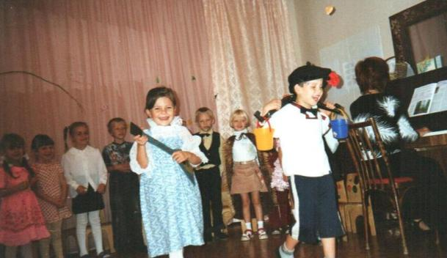
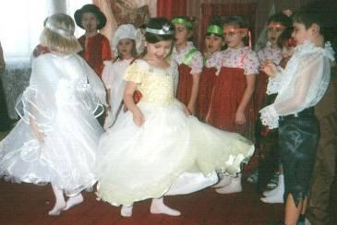
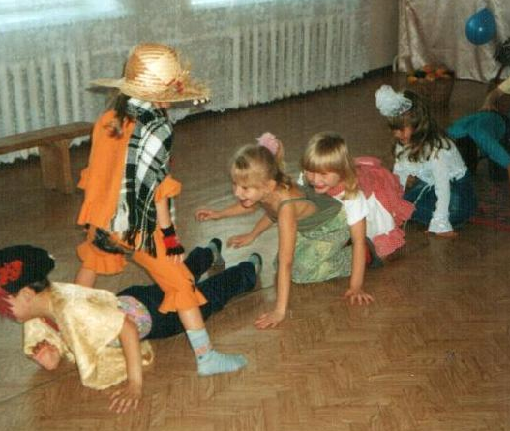
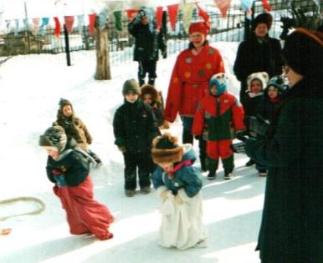
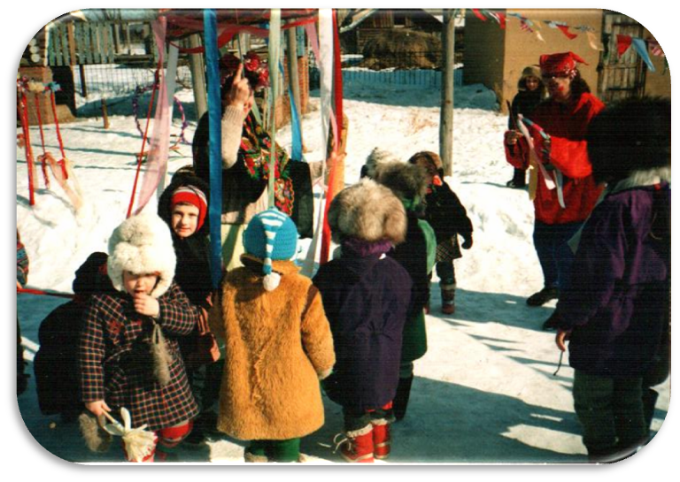
Нет зрителей,
нет актёров,
существует
одно -
атмосфера
праздничного
общения

Slide 12
5. Рефлексивный
Цель: оценка успехов и неудач
Действие: просмотр видеозаписи, беседа с участниками праздника.

Slide 13
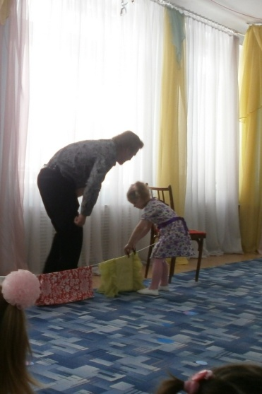
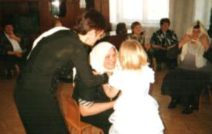
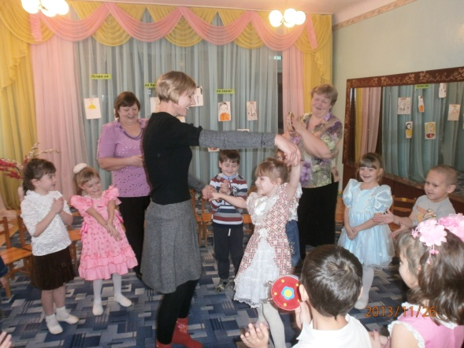
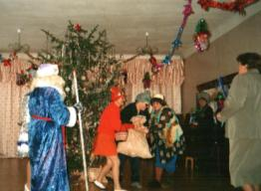
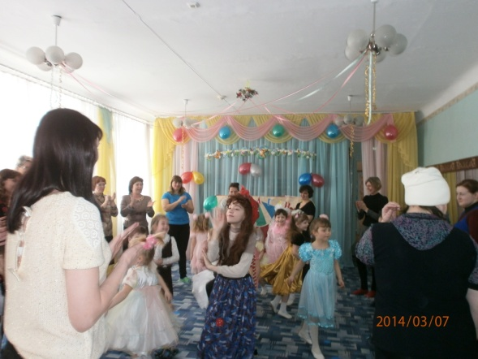
Родители - восстанавливают в душе радость
Педагоги - имеют возможность лучше узнать семьи
Дети – узнают новое и учатся с уважением , любовью и благодарностью смотреть на своих близких

Slide 14
Творческих успехов в организации досуга!

